Slide 1

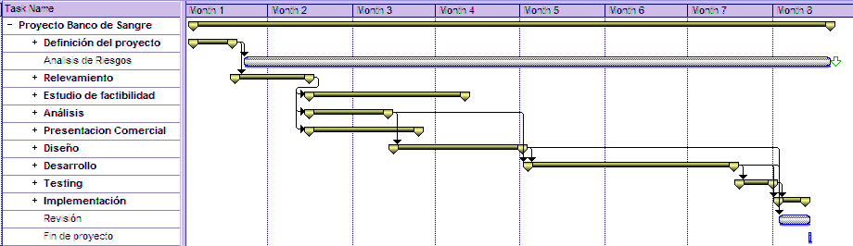
Plan Macro

Slide 2
Plan de implementación
Primera etapa
  Bancos de sangre.
  Centros de donación de sangre.
Segunda etapa
  Clínicas privadas autorizadas por el ministerio de educación
  Hospitales Públicos.

